Slide 1
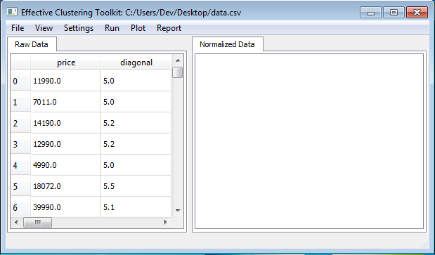
4
8
3
5
10
11
12
2
6
7
9
1
13
14
1
1
15

Slide 2
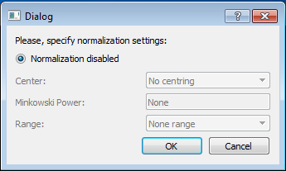
2
3
1
4
5
7
9

Slide 3
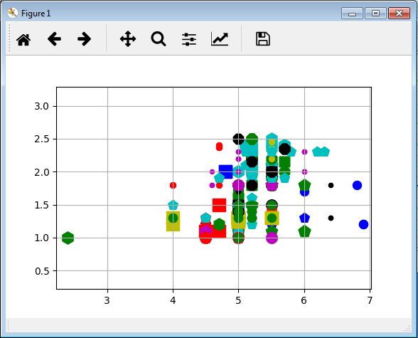
2
3
4
5
6
7
8
1
9
10
11
12

Slide 4
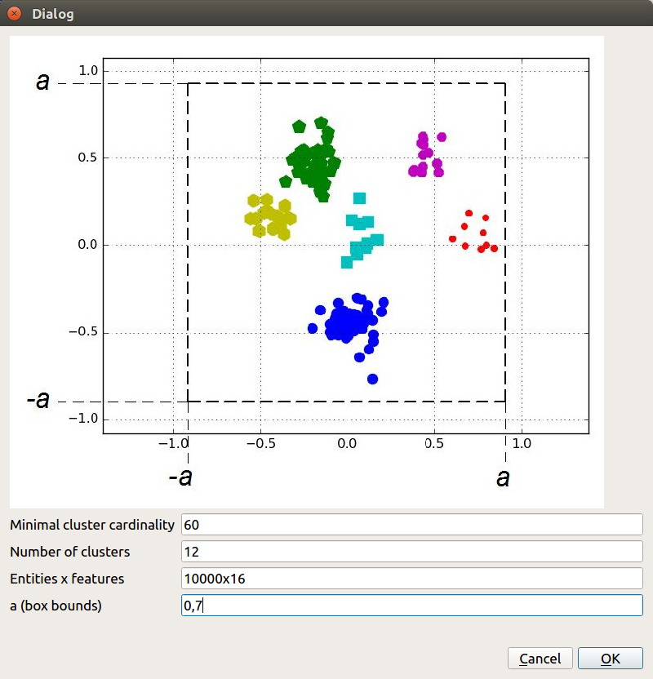
1
2
3
4
5
7
6

Slide 5
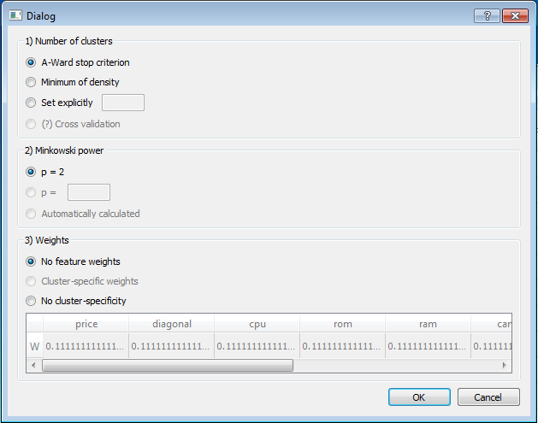
2
1
5
9
18
3
4
6
7
8
10
11
12
13
14
15
16
17

Slide 6
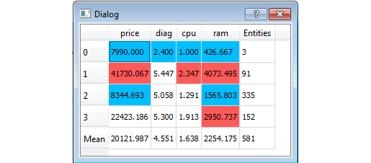
1
4
1
1
1
2
3

